Slide 1
I pasti
Leggi la lettera, traduci in inglese e rispondi.
Read the letter, translate it into English and write a reply. Include pictures also.

Slide 2
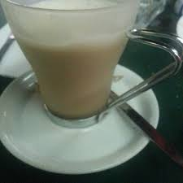
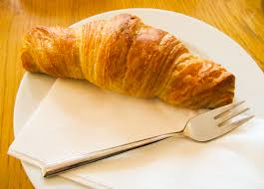
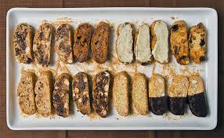
Ciao! Grazie per la tua lettera. Mi hai chiesto che cosa si mangia qui, in Italia, così ho scritto questa lettera con gli orari dei pasti, eccetera.
La mattina, alle sette, faccio colazione. Bevo caffellatte e qualche volta mangio dei biscotti o un cornetto.

Slide 3
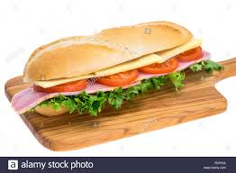
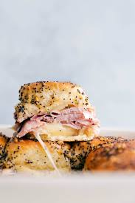
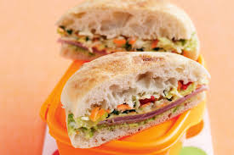
Poi, alle dieci e mezza, a scuola, faccio merenda e prendo un panino. Infatti, alle dieci e mezza si vendono panini a scuola, e molte ragazze ne mangiano uno.

Slide 4
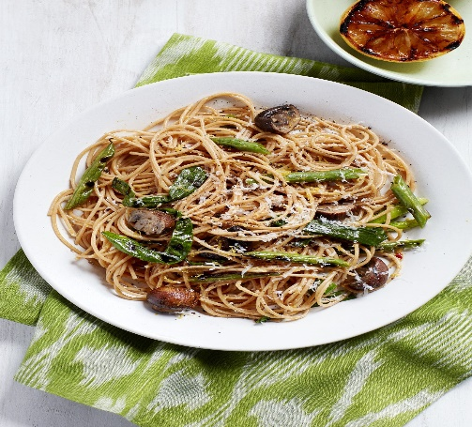
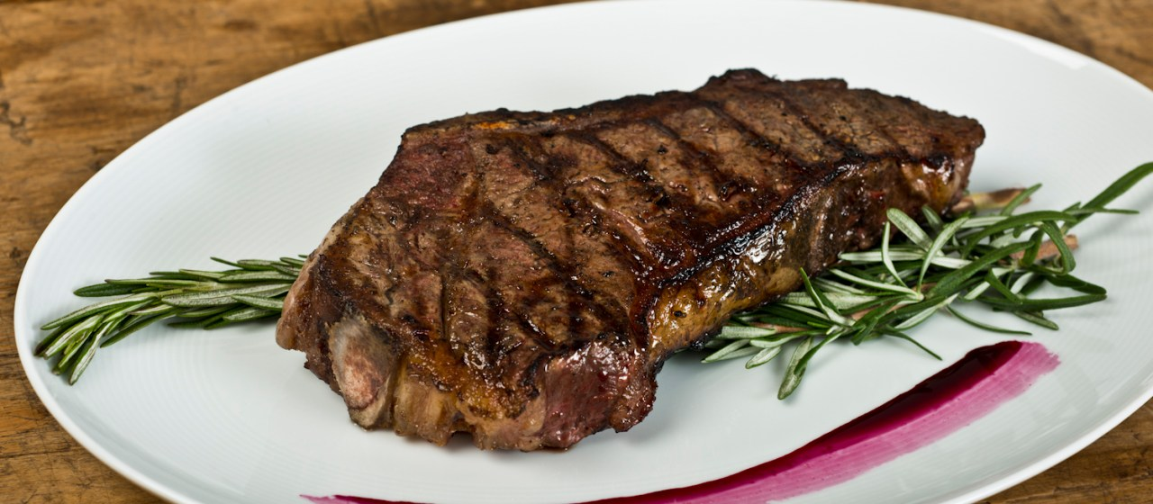
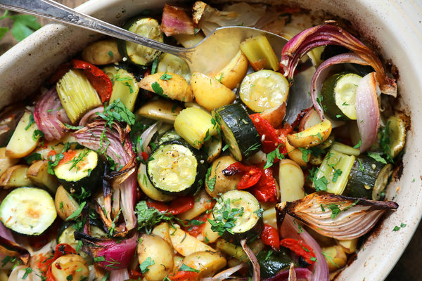
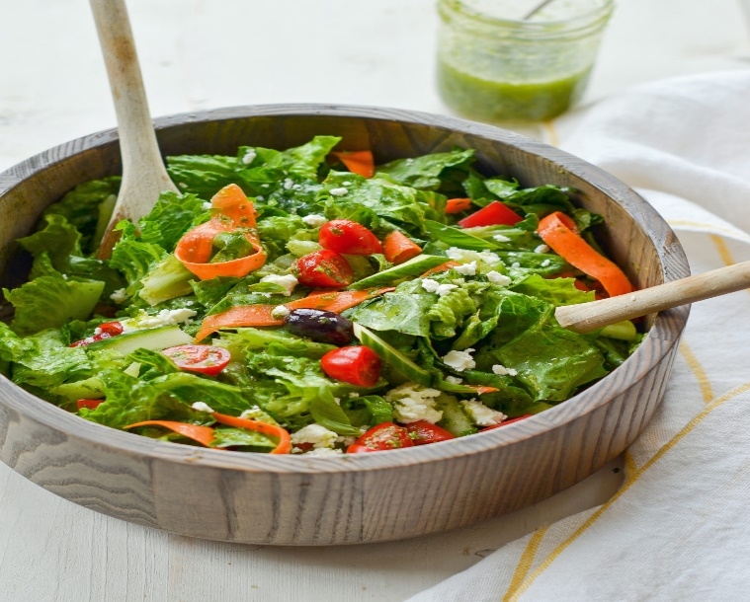
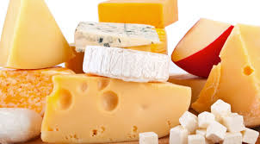
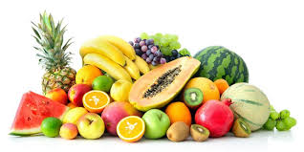
La scuola finisce all’una e mezza. Torno a casa e cominciamo il pranzo verso le due. Cominciamo sempre con la pastasciutta (spaghetti, lasagne, ecc.) e poi mangiamo un po’ di carne con verdura cotta o dell’insalata. Finiamo con il formaggio o la frutta.

Slide 5
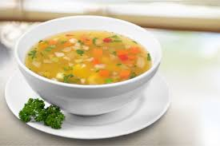
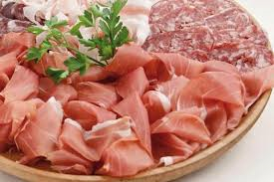
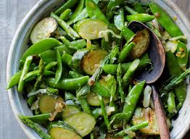
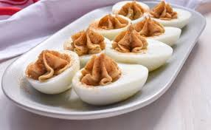
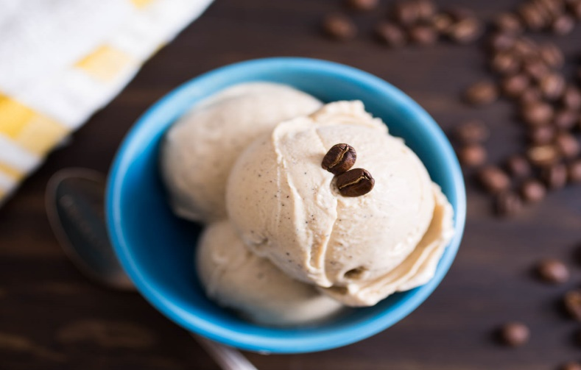
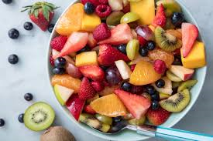
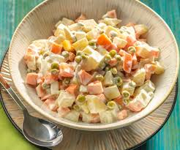
La sera mangiamo la cena alle otto, otto e mezza. Cominciamo con un po’ di minestra e poi spesso mangiamo qualcosa di freddo, come affettato e verdure, o qualche volta mangiamo delle uova o un’insalata russa. Per dessert, mangiamo della macedonia o un gelato.

Slide 6
Ti piacerà il cibo italiano, spero! Che cosa si mangia nella tua famiglia? A che ora mangiate? Tanti saluti da Lucia.
Reply to Lucia’s letter.
Follow the structure of her letter and include pictures of the food you mention.

